Slide 1
Выполнила: воспитатель МДОУ детский сад №5 «Ромашка» п. Советский РМЭ Яманаева Н.А.
ИГРОВЫЕ ТЕХНОЛОГИИ В ОБРАЗОВАТЕЛЬНОМ ПРОЦЕССЕ ДОУ В УСЛОВИЯХ РЕАЛИЗАЦИИ ФГОС.

Slide 2
«Игра порождает радость, свободу, довольство,
покой в себе и около себя, мир с миром.»
Фридрих Фребель.
«Без игры нет и не может быть полноценного умственного развития . Игра-это огромное светлое окно , через которое в духовный мир ребёнка вливается живительный поток представлений, понятий окружающего мира. Игра-это искра зажигающая огонёк пытливости и любознательности.
В.А.Сухомлинский.
«…Весь процесс воспитания ребенка мы рассматриваем как обучение тому, в какие игры следует играть и как в них играть»
Эрик Берн
«… ребенок должен играть, даже когда делает серьезное дело. Вся его жизнь – это игра».
А.С.Макаренко

Slide 3
Игра – ведущий вид деятельности ребенка – дошкольника.
Игра — это вид деятельности в условиях ситуаций, направленных на воссоздание и усвоение общественного опыта, в котором складывается и совершенствуется самоуправление по­ведением.
Игра позволяет эффективно формировать личность, воспитывать нравственные качества, развивать творческие задатки.

Slide 4
В ФГОС ДО:
Игра - важное средство социализации личности ребенка – дошкольника.
Право на игру зафиксировано в Конвенции о правах ребенка (ст. 31).

Slide 5
Цель
игровых технологий
дать ребенку возможность «прожить» в игре волнующие его ситуации при полном внимании и сопереживании взрослого, при этом не менять ребёнка и не переделывать его, не учить его каким-то специальным поведенческим навыкам.

Slide 6
Компоненты игровых технологий
мотивационный
ориентационно - целевой
содержательно-операционный
ценностно-волевой
оценочный

Slide 7
Структурные элементы игровой технологии
установочный элемент
игровые ситуации
задачи игры
правила игры
игровые действия
игровое состояние
результат игры

Slide 8
Компонент игровой технологии | Структурные элементы игры
Мотивационный | Установочный момент, игровая ситуация
Ориентационно-целевой | Задачи игры
Содержательно-операционный | Правила игры, игровое действие
Ценностно-волевой | Игровое состояние
Оценочный | Результат игры

Slide 9
Согласно ФГОС ДО содержание образовательной программы в ДОУ должно обеспечивать развитие личности, мотивации и способностей детей в различных видах деятельности и охватывать следующие структурные единицы, представляющие определенные направления развития и образования детей (далее – образовательные области) :
• социально-коммуникативное развитие;
• познавательное развитие;
• речевое развитие;
• художественно-эстетическое развитие;
• физическое развитие.

Slide 10
Формы работы с детьми
Двигательная:
• Подвижные дидактические игры
• Подвижные игры с правилами
• Игровые упражнения
• Соревнования
Игровая:
• Сюжетные игры
• Игры с правилами
Коммуникативная:
• Беседа, ситуативный разговор
• Речевая ситуация
• Составление, отгадывание загадок
• Сюжетные игры
• Игры с правилами
Продуктивная:
• Мастерская по изготовлению продуктов детского творчества
• Реализация проектов

Slide 11
Формы работы с детьми
Музыкально-художественная:
• Слушание
• Исполнение
• Импровизация
• Экспериментирование
• Музыкально-дидактические игры
Трудовая:
• Совместные действия
• Дежурство
• Поручение
• Реализация проекта
Познавательно-исследовательская:
• Наблюдение
• Экскурсии
• Решение проблемных ситуаций
• Экспериментирование
• Коллекционирование
• Моделирование
• Реализация проекта
• Игры с правилами
Чтение художественной литературы:
• Чтение
• Обсуждение
• Разучивание

Slide 12
Особенности игровых технологий
Важной особенностью игровых технологий, которые используют воспитатели-педагоги в своей работе, является то, что игровые моменты проникают во все виды деятельности детей: труд и игра, учебная деятельность и игра, повседневная бытовая деятельность, связанная с выполнением режима и игра.
В деятельности с помощью игровых технологий у детей развиваются психические процессы.
Игровые технологии, направленные на развитие восприятия.
Игровые технологии могут быть направлены и на развитие внимания. В дошкольном возрасте происходит постепенный переход от непроизвольного внимания к произвольному.
Игровые технологии помогают в развитии памяти, которая так же, как и внимание постепенно становится произвольной.
Игровые технологии способствуют развитию мышления ребенка. Как мы знаем, развитие мышления ребенка происходит при овладении тремя основными формами мышления: наглядно-действенным, наглядно-образным и логическим.
С помощью игровых технологий развиваются и творческие способности ребенка. В том числе, речь идет о развитии творческого мышления и воображения. Использование игровых приемов и методов в нестандартных, проблемных ситуациях, требующих выбора решения из ряда альтернатив, у детей формируется гибкое, оригинальное мышление.
Комплексное использование игровых технологий разной целевой направленности помогает подготовить ребенка к школе.

Slide 13
Результат игровых технологий
Игры развивают:
Творческие способности;
Логическое и пространственное мышление;
Воображение, память;
Умение сравнивать, обобщать, анализировать, планировать, объединять в целое и т.д.
Таким образом, игра может пронизать всю жизнь детей в детском саду, сделав её по-настоящему интересной и увлекательной. Очень правильно в ФГОС дошкольного образования введена сама идея того, что в дошкольных образовательных учреждениях учебный процесс – это детская игра и она является основным видом деятельности ребёнка-дошкольника.

Slide 14
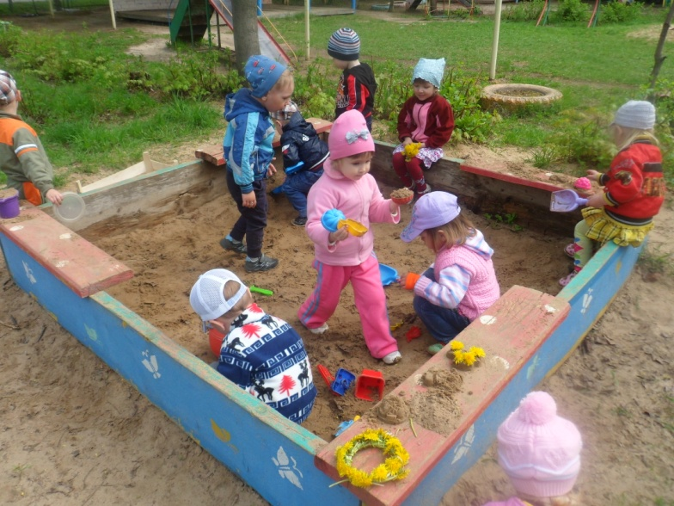
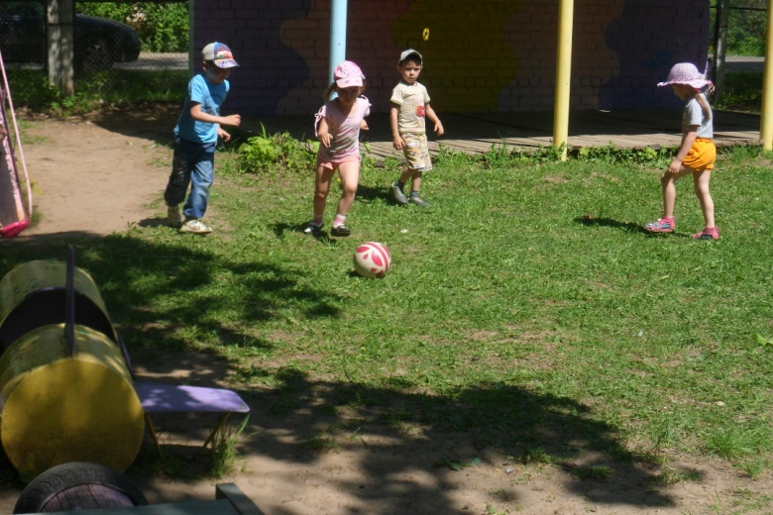
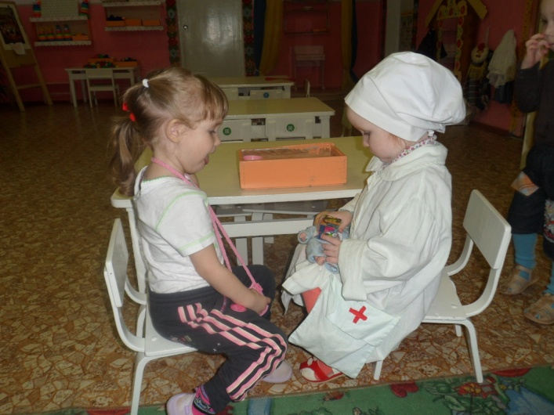
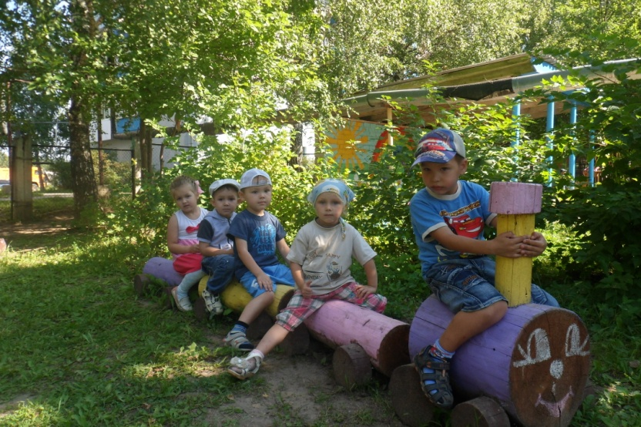

Slide 15
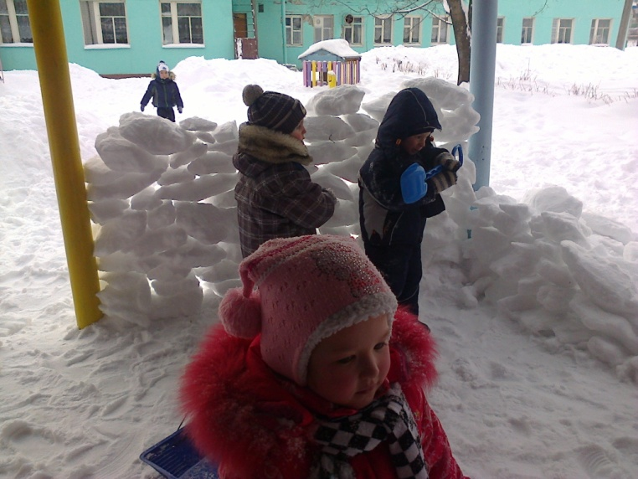
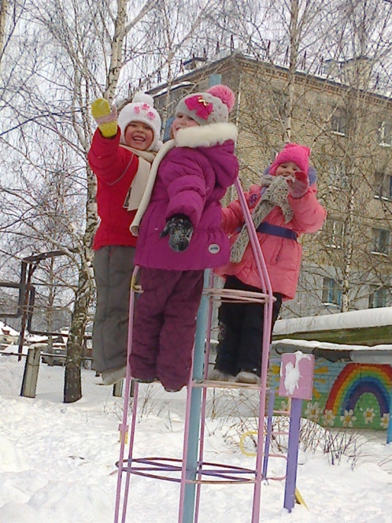
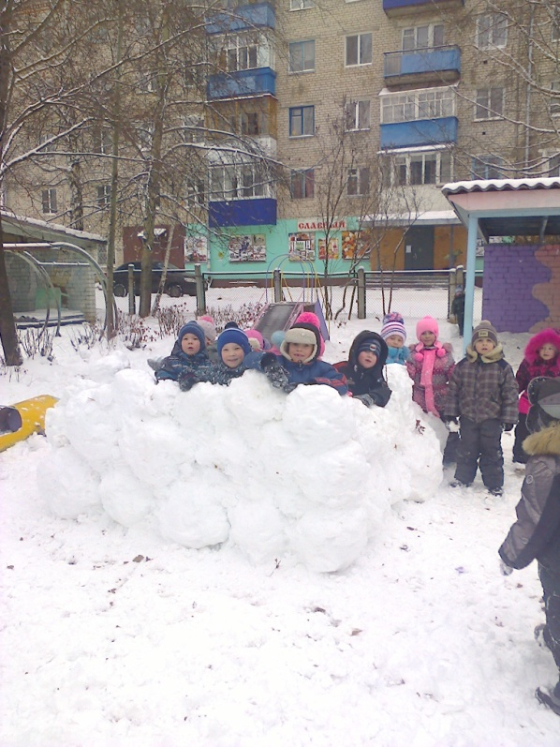
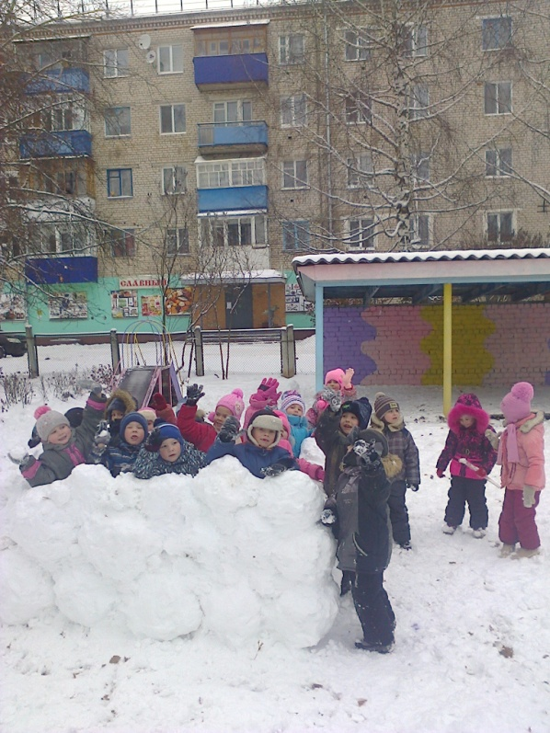

Slide 16
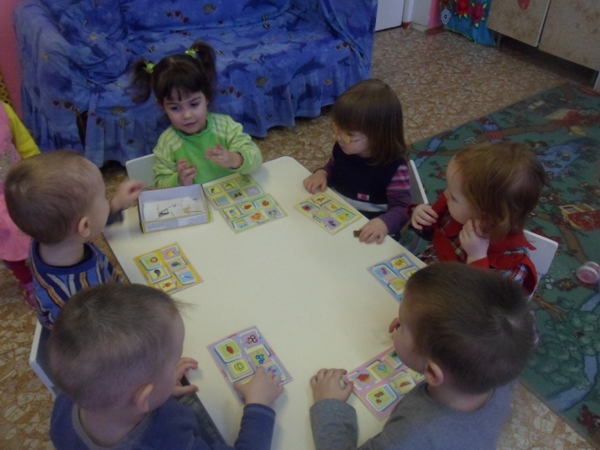
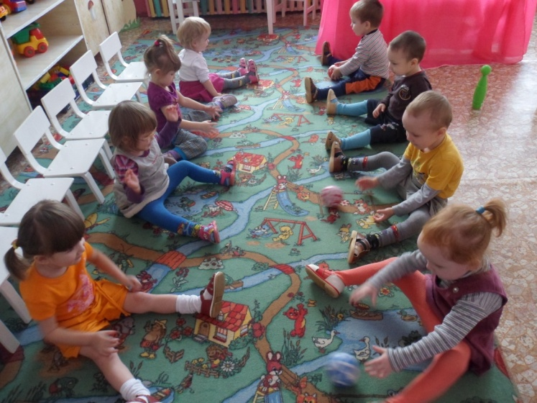
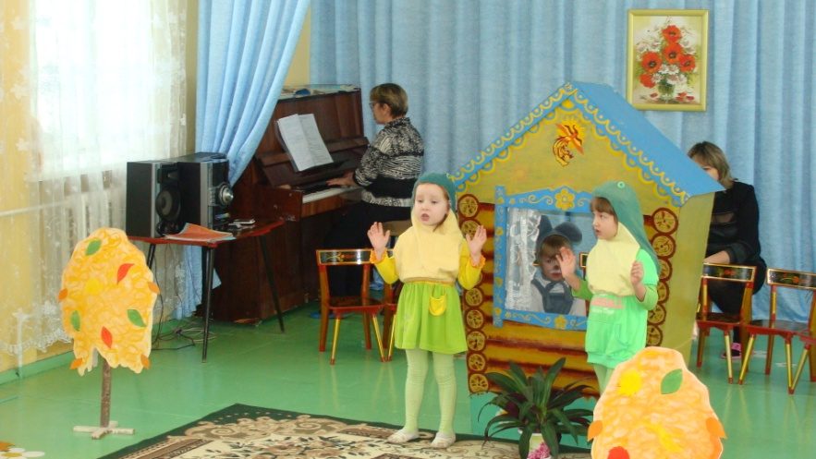
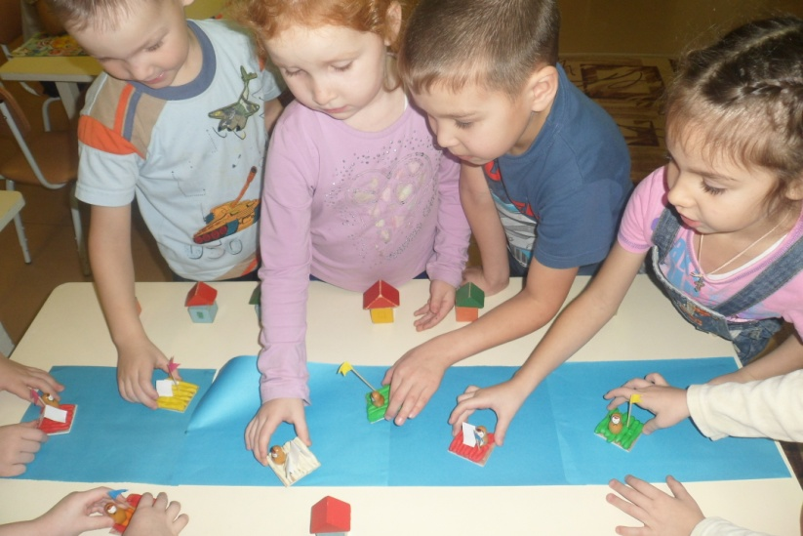

Slide 17
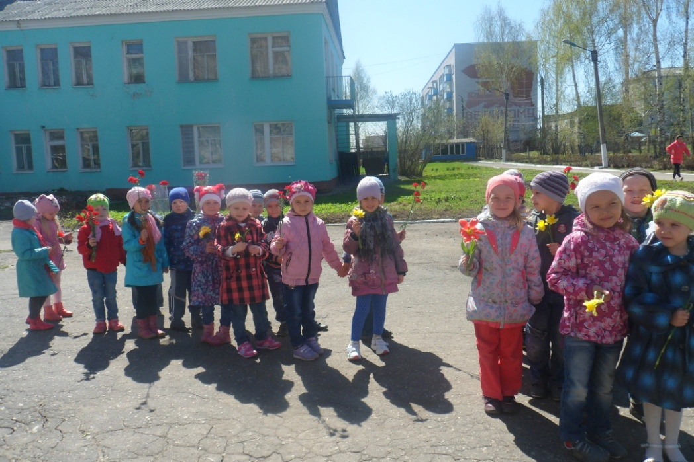
Игра - что может быть интересней и значимей для ребёнка? Это и радость и познание, и творчество. Это то, ради чего ребёнок идет в детский сад.

